Slide 1
v
Kodėl PLACER.LT naudingas klientui, kuris ieško erdvių ir pramogų?
Sveikatinimas ir sveikatingumas - mada ar būtinybė įmonės bendruomenėje?
Lina Nosevič

Slide 2
Susipažinkime Lina Nosevič atstovauja PLACER.LT- vienintelė erdvių ir pramogų platforma Lietuvoje, kuri apjungia Lietuvos erdves ir pramogas įvairiuose Lietuvos miestuose Sveikatinimo projektai bei mokymai Nacionalinė sanatorijų ir reabilitacijos įstaigų asociacija
v
www.placer.lt

Slide 3
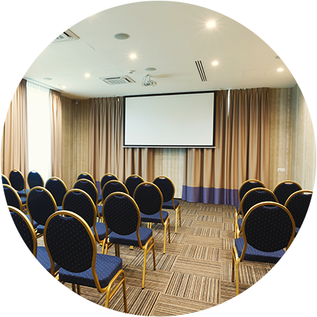
v
v
Įrankis skirtas klientams atrasti erdves ir pramogas visoje Lietuvoje, jas užsisakyti vienu mygtuko paspaudimu.
Mūsų tikslas - padėti klientams rasti erdves ir pramogas vienoje platformoje, o erdvių ir pramogų savininkams padidinti pardavimus.

Slide 4
v
Kodėl PLACER.LT naudingas klientui, kuris ieško erdvių ir pramogų?

Slide 5
v
Ko nori ir ko tikisi darbuotojai?
Kodėl PLACER.LT naudingas klientui, kuris ieško erdvių ir pramogų?
Atlikta bendrovės „Glassdoor“ apklausa parodė,
kad prieš priimdami pasiūlymą dirbti 60 proc. apklaustų darbuotojų peržiūri ir apgalvoja jiems siūlomas papildomas naudas bei privalumus.
Taip pat net 80 proc. darbuotojų verčiau renkasi papildomas naudas nei didesnį atlyginimą.
*šaltinis 5 Awesome Job Benefits That Attract Quality Candidates (glassdoor.com)
Lietuvos konferencijų ir renginių asociacijos (LKRA)

Slide 6
v
Tendencijos
Kodėl PLACER.LT naudingas klientui, kuris ieško erdvių ir pramogų?
Hibridiniai renginiai ir virtualūs renginiai žaibo greitumu įėjo į rinką
HR ir kiti įmonės atstovai atsakingi už veiklas, naudas įmonėse priversti ieškoti naujų idėjų ir būti kūrybiškesni (kartais nereikia didelio biudžeto, bet reikia aktyvių komandos narių, partnerių ir darbuotojų, kurie įsitrauktų ieškodami naujų įtraukties idėjų)
Trumpėja renginiai (ilgėja pertraukos)

Slide 7
v
Sveikatingumo tendencijos Lietuvos įmonėse?
Kodėl PLACER.LT naudingas klientui, kuris ieško erdvių ir pramogų?
Sveikatos patikros, programos įmonių darbuotojams
Nuolaidų sistema (platformos) Perk,
Paslaugų programos: Stebby ir kt.
Konferencijos įvairiomis sveikatinimo temomis
GoForward paskaitų abonementai įmonėms
Naudojasi tokie klientai kaip (EPSOG, Pay Ray bankas ir kt.)
Psichologų konsultacijos
Susikaupimo meditacijų paskaitos
Walk 15 ir kitos komandinių iššūkių programos
Lietuvos konferencijų ir renginių asociacijos (LKRA)

Slide 8
v
Sveikatingumo naujovės?
Kodėl PLACER.LT naudingas klientui, kuris ieško erdvių ir pramogų?
Maudynės šaltame vandenyje
Mechanizuotos masažo lovos, foteliai biuruose
VR meditacijos (virtualūs akiniai)
Joga arba kitos mankštos online įmonės darbuotojams
Lyderių ir įdomių gyvenimo guru pranešimai
Degustacijos: meno, kakavos
Meditacijos online ir renginių metu
Paskaitos apie ilaamžiškumą
Lietuvos konferencijų ir renginių asociacijos (LKRA)

Slide 9
2023m. iš 1858 užklausų atėjusių per PLACER.LT platformą – apie 30 proc. klientų ieškojo netradicinių erdvių ir apie 60 proc. užklausų buvo apie veiklas, kurios galėtų apjungti, suvienyti komandas, padėti pažinti kolegas

Slide 10
v
RENGINIŲ TENDENCIJOS/2024
Daugėja patyriminių renginių
Meno, pažintiniai renginiai, sporto veiklos
Sveikatingumo ir sveikatinimo dienos arba programos (Outokumpu laimėjimas Europoje)
Socialinės veiklos: miško sodinimas, savanorystė ir ekskursijos „Vaikų linija“, „Mamų unija“
Konferencijos su pasirinkta motyvacine tema
Degustacinės vakarienės, maisto gaminimo pamokos
Baidarės, dviračių žygiai
Kodėl PLACER.LT naudingas klientui, kuris ieško erdvių ir pramogų?
Lietuvos konferencijų ir renginių asociacijos (LKRA)

Slide 11
v
Pasaulinės tendencijos?
Kodėl PLACER.LT naudingas klientui, kuris ieško erdvių ir pramogų?
TYLOS kambariai
Wellness workation
Komandiniai sveikatinimo renginiai (diena skirta sveikatai, kurią daro įmonė kartą į ketvirtį, pusmetį erdvėje kur darbuotojai gali ateiti klausyti paskaitų, aktyviai dalyvauti)
IT įrankių integravimas (primena, kad reikia mankštintis, wellness aplikacijos)
Sporto abonementai, komandiniai dalyvavimai: dviračiais, bėgimas ir k.t.
Online joga ir kitos veiklos įmonės darbuotojams
Psichologų konsultacijos
Lietuvos konferencijų ir renginių asociacijos (LKRA)

Slide 12
v
Kaip Jums galime padėti skatinti sveikatingumo veiklas įmonėje?
Kodėl PLACER.LT naudingas klientui, kuris ieško erdvių ir pramogų?
Lietuvos konferencijų ir renginių asociacijos (LKRA)

Slide 13
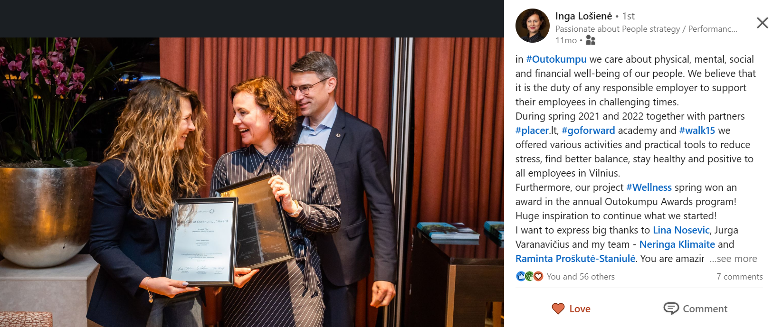
v
Verslo klientams sukurtų programų įvertinimas Europinėse programose (Outokumpu pvz.)
Kodėl PLACER.LT naudingas klientui, kuris ieško erdvių ir pramogų?
Lietuvos konferencijų ir renginių asociacijos (LKRA)

Slide 14
v
PLACER & GoForward individualizuota sveikatingumo programa nuo online iki gyvų susitikimų
Kodėl PLACER.LT naudingas klientui, kuris ieško erdvių ir pramogų?
Lietuvos konferencijų ir renginių asociacijos (LKRA)

Slide 15
v
Kodėl verta atiduoti į profesionalų rankas?
Kodėl PLACER.LT naudingas klientui, kuris ieško erdvių ir pramogų?
Paruošiama individualizuota įmonės sveikatingumo programa dabuotojams
Taupote laiką ir atrenkami geriausi lektoriai kiekvienai temai
Pasirūpinama programos pristatymu darbuotojams
Dirbame su geriausiais ir turime ilgaikes sutartis – o tai garantuoja konkurencingą kainą
Turime palaikymo programas t.y. GoForward mokymų platformą tęstinėms sveikatingumo veikloms ir paskaitoms
Lietuvos konferencijų ir renginių asociacijos (LKRA)

Slide 16
v
Kokios galimos vertės įmonei ir darbuotojams rengiant RENGINIUS?
Kodėl PLACER.LT naudingas klientui, kuris ieško erdvių ir pramogų?
Padedama darbuotojams įsitraukti į bendras veikla, kurios apjungia žmones ir kuria įpročius
Galimybė atskleisti darbuotojų gebėjimus užklasinėje veikloje
Motyvuotas ir įsitraukęs darbuotojas
Galimybė pabendrauti darbuotojams neformalioje aplinkoje
Bendrystė, pažinimas, naujos patirtys
Lietuvos konferencijų ir renginių asociacijos (LKRA)

Slide 17
v
Patarimai:
Kodėl PLACER.LT naudingas klientui, kuris ieško erdvių ir pramogų?
Paradėkite nuo mažų žingsnių (apklausa, ko nori jūsų darbuotojai, kokie jų poreikiai)
Motyvuotas ir įsitraukęs darbuotojas – susiplanuokite sveikatingumo veiklas ir suburkite sveikatingumo komandą
Ieškokite talentų tarp savo darbuotojų ir partnerių (draudimo brokeriai, bankai, tiekėjai), pvz. Spa vilnius turi spec.nuolaidų programą darbuotojų asmeniniam poilsiui, optikos (nuolaidų platforma perks ir kt.)
Lietuvos konferencijų ir renginių asociacijos (LKRA)

Slide 18
v
Kodėl PLACER.LT naudingas klientui, kuris ieško erdvių ir pramogų?
Sveikatinimas - mada ar būtinybė įmonės bendruomenėje?
Lietuvos konferencijų ir renginių asociacijos (LKRA)

Slide 19
socialiai atsakingi, suteikiame su narių pagalbą erdves socialiniams partneriams ne pelno siekiančioms organizacijoms, remiame meno renginius, koncertus (pvz. XX Čiurlionio festivalį, Vaikų liniją).
Technologijos keičia pasaulį PLACER.LT
padės taupyti Jūsų laiką ir sukurti sveikatingumo programas!

Slide 20
Lietuvos konferencijų ir renginių asociacijos (LKRA)
Kaunas Startup Accelerator prizininkai
PLACER.LT FOR YOU
Whether you’re an avid traveler or a talented professional, we’re here to help you make the most of your time in Vilnius.
Download an interactive route!
Esame:

Slide 21
Lietuvos konferencijų ir renginių asociacijos (LKRA)
Kaunas Startup Accelerator prizininkai

